Slide 1
PENGANTAR Komputasi Numerik
By :
Bilqis Amaliah

Slide 2
Materi minggu ini
Pengertian Komputasi Numerik
Bilangan Berarti
Akurasi dan Presisi
Aturan Pembulatan
Pengertian Error

Slide 3
1. Pengertian Komputasi Numerik
Komputasi Numerik :
memformulasikan (persamaan matematika) masalah
kemudian diselesaikan dengan cara matematika
Hubungan antara dunia nyata – model – solusi
Dunia nyata
masalah
model
solusi
model
fisik
matematis
analisis
numerik

Slide 4
Apa Itu Komputasi Numerik? (2)
Model untuk :
Memudahkan dalam analisa masalah
Menghemat waktu
Mengurangi resiko
Menirukan hal-hal yang ada di dunia nyata
Dapat diulang kapanpun
Contoh :
Simulasi pesawat
Simulasi bom atom
Perhitungan simulasi bisa menggunakan Komnum

Slide 5
Apa Itu Komputasi Numerik? (3)
Menghitung sesuatu :
- analisis : hasil sebenarnya
- numerik : hasil mendekati sebenarnya
- aproximasi
- pendekatan
Contoh :
V = km/jam
sebenarnya kecepatan juga
dipengaruhi oleh angin
➔ menggunakan pendekatan
karena adanya faktor luar
sebenarnya
pendekatan

Slide 6
Apa Itu Komputasi Numerik? (4)
Seorang penerjun yang memiliki bobot 68.100 gr meloncat dari sebuah pesawat terbang. Jika diketahui koefisien tahanan udara c adalah 12.500 gr/dt dan konstanta gravitasi sebesar 980 cm/dt². Hitung kecepatan penerjunan tepat sebelum penerjun membuka payungnya.
Permasalahan di atas adalah contoh sebuah persoalan yang dapat diselesaikan melalui 2 pendekatan :
Analitis
Numeris
Now let’s see each approaches playing their roles!

Slide 7
Apa Itu Komputasi Numerik? (5)
Pendekatan Analitis
V(t) = gm/c . [1 – e^{-(c/m)t}]
Jika F = m.a
Dan a = dv/dt
Maka F = m dv/dt
Jika F = F_{D} + F_{U}
Dan F_{D} = m.g
Dan F_{U} = -c.v
Maka m dv/dt = mg – cv
Atau dv/dt = g – (c/m).v
t, det | v, cm/det
0 | 0
2 | 1.640,5
4 | 2.776,9
6 | 3.564,2
8 | 4.109,5
10 | 4.487,3
12 | 4.749,0
∞ | 5.339,0

Slide 8
Apa Itu Komputasi Numerik? (6)
Pendekatan
Numeris
Jika dv/dt = [ v(t_{i+1}) – v(t_{i}) ] / (t_{i+1} – t_{i})
Maka [ v(t_{i+1}) – v(t_{i}) ] / (t_{i+1} – t_{i}) = g – (c/m).v(t_{i})
atau v(t_{i+1}) = V(t_{i}) + [ g – (c/m).v(t_{i}) ] . (t_{i+1} – t_{i})
t, det | v, cm/det
0 | 0
2 | 1.960,0
4 | 3.200,5
6 | 3.985,6
8 | 4.482,5
10 | 4.796,9
12 | 4.995,9
∞ | 5.339,0
taksiran
(solusi numerik)
pasti
(solusi analitis)

Slide 9
2. Bilangan Berarti
Secara umum, sebuah bilangan dapat dibedakan menjadi 2 :
Bilangan Eksak (π, √2, e, … )
Bilangan Pendekatan (3,1416 , 1,4142 , 2.7183 , …)
Sementara, bilangan 1, 2, 3, 4, 5, 6, 7, 8, 9, dan 0 masing-masing
adalah bilangan BERARTI, kecuali :
jika 0 hanya digunakan untuk menentukan titik desimal
contoh : 0,0069 hanya 6 dan 9 bilangan berarti-nya
jika 0 digunakan untuk mengisi tempat dari digit yang dapat dibuang (dapat tidak ditulis).
contoh : 46.300 4,63 x 10⁴
bilangan berarti : 4 6 3

Slide 10
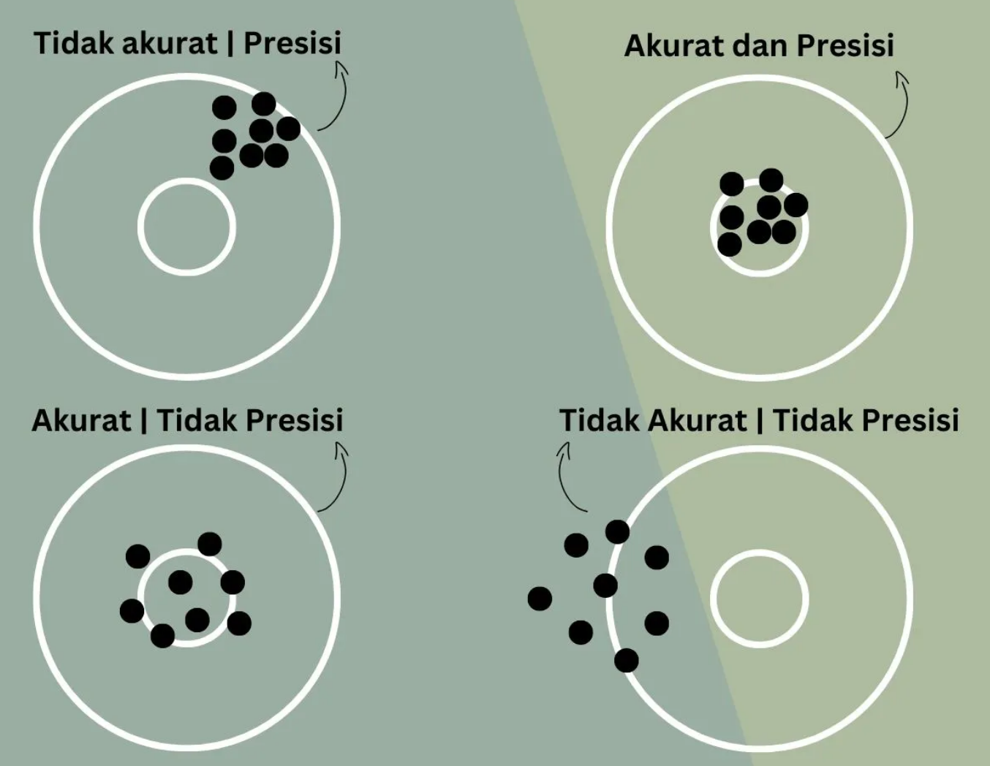
3. Akurasi dan Presisi (2)
Akurasi (Et): mendekati akurat / kebenaran
Presisi (Ea): konsisten / tetap => hasil berikutnya beda sedikit dari hasil saat ini
10

Slide 11
4. Aturan Pembulatan (1)
Angka < 5, bulatkan ke bawah
Angka >= 5, bulatkan ke atas
Contoh : bulatkan 2 angka dibelakang koma
3.4537 | 3.45
3.4547 | 3.45
3.4557 | 3.46
3.4567 | 3.46
3.4577 | 3.46

Slide 12

5. Pengertian Error
Et = Error true (sebenarnya) ➔ akurasi
Ea = Error aproximate (perkiraan) ➔ presisi

Slide 13
Pengertian Error
contoh : Pengukuran panjang sebuah jembatan dan sebuah pensil memberikan hasil
masing-masing 9.999 cm dan 9 cm.
Jika panjang eksak jembatan adalah 10.000 cm dan pensil 10 cm, hitunglah
kesalahan true.
Kesalahan sebenarnya (true)
Jembatan : E_{t} = (10.000 – 9.999)/10.000 x 100% = 0.01%
Pensil : E_{t} = (10-9)/10) x 100% = 10%
Dari penghitungan kesalahan sebenarnya dapat disimpulkan bahwa hasil pengukuran terhadap jembatan lebih memuaskan dibanding hasil pengukuran pada pensil.

Slide 14
Buku
Chapra, S.C., Canale, R.P., “Numerical Methods for Engineers” 6th ed., McGraw-Hill, 2010;
Munif, A., Prastyoko, A., “Penguasaan dan Penggunaan Metode Numerik”, Guna Widya, 1995

Slide 15
No | Materi | Keterangan
1 | Pengertian Komputasi Numerik
2 | Grafik + tabulasi + bagi dua + regula falsi
3 | Satu titik + Newton Raphson + Secand
4 | QUIZ 1
5 | NR Modif + faktorisasi
6 | Regresi Linier + aplikasi RL + Reg. Polinomial
7 | Jacobi dan Gauss Seidel
8 | QUIZ 2
9 | Interpolasi Newton + Lagrange
10 | Newton Gregory + strilling + Bessel
11 | Differensiasi
12 | QUIZ 3
13 | Integrasi trapesium + simpson
14 | Reimann + gauss
15 | Euler + Heun + Range Kutta
16 | QUIZ 4

Slide 16
Penilaian
Quiz susulan :
Untuk mahasiswa ijin saat Quiz :
Sakit : surat pribadi / ortu
Di tugaskan ikut lomba oleh ITS
Ibadah agama
Acara keluarga : surat ortu (ttd)
1 | Q1 | 22
2 | Q2 | 22
3 | Q3 | 22
4 | Q4 | 22
5 | Keaktifan di kelas | 4
6 | PR | 4
7 | Program | 4
8
 | Total | 100
PR : (tiap pertemuan) tulis tangan di kertas individu, masing-masing akan membuat 1 contoh soal dan menjawab sendiri
Program : Berkelompok, 1 kel = 1 contoh quiz

